Slide 1

Действительно ли обучение с подкреплением развивает способность к рассуждению в больших языковых моделях сверх базовой модели?
Авторы статьи: Ян Юэ, Чжици Чэнь, Руй Лу, Эндрю Чжао, Чжаокай Ван, Шиджи Сун, Гао Хуан

Slide 2
План доклада:
Что такое большие языковые модели (Large Language Models или LLM) и зачем они нужны?
Что такое обучение с подкреплением с верифицируемыми наградами (Reinforcement Learning with Verifiable Rewards или RLVR) и его отличие от обычного обучения с подкреплением (Reinforcement Learning или RL)?
Действительно ли RLVR расширяет способности LLM к рассуждениям или просто оптимизирует уже имеющиеся?
Какие есть ограничения подхода RLVR при обучении языковых моделей?
Результаты исследования и заключение.

Slide 3

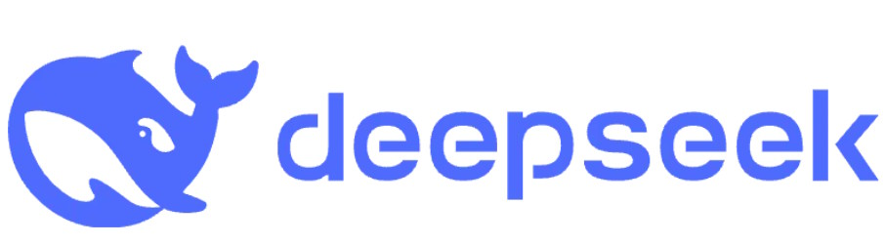



Что такое большие языковые модели (LLM) и зачем они нужны?
Большие языковые модели, или LLM (от английского Large Language Models) — это мощные алгоритмы искусственного интеллекта, обученные на огромных объемах текстовых данных. Они умеют генерировать осмысленные тексты, отвечать на вопросы, переводить языки и даже решать логические задачи.
Примеры таких моделей: GPT-4 (OpenAI), Gemini 1.5 (Google), DeepSeek-V3 (DeepSeek), Grok-1.5 (xAI), Qwen 72B (Alibaba) и другие.

Slide 4
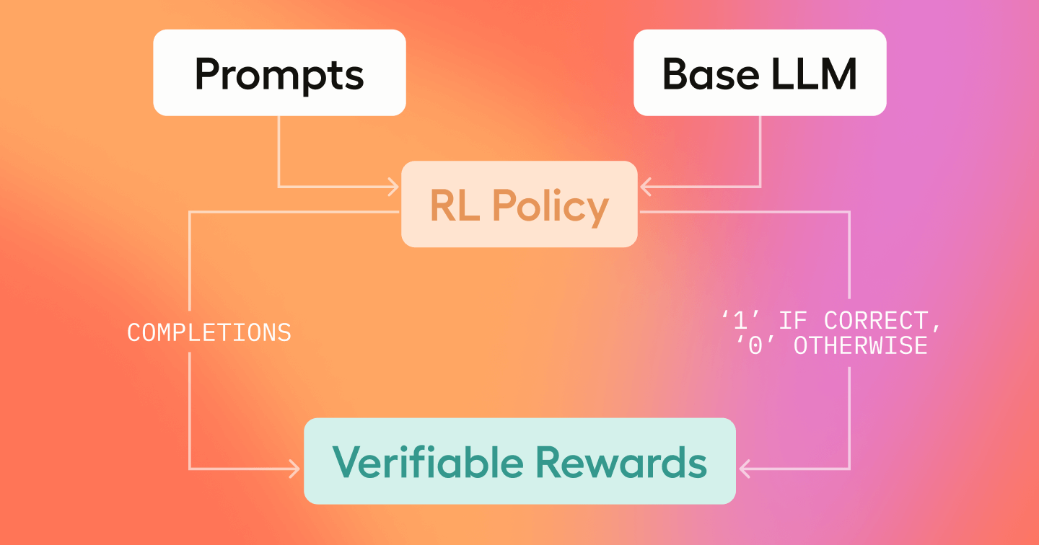
Что такое RLVR и чем оно отличается от обычного RL?
Обучение с подкреплением (Reinforcement Learning, RL) — это когда модель учится методом проб и ошибок, получая "награды" за правильные действия.
Но в случае с языковыми моделями появился особый вариант — RLVR (Reinforcement Learning with Verifiable Rewards). Его ключевые особенности:
Автоматическая проверка
Масштабируемость
Специализация

Slide 5
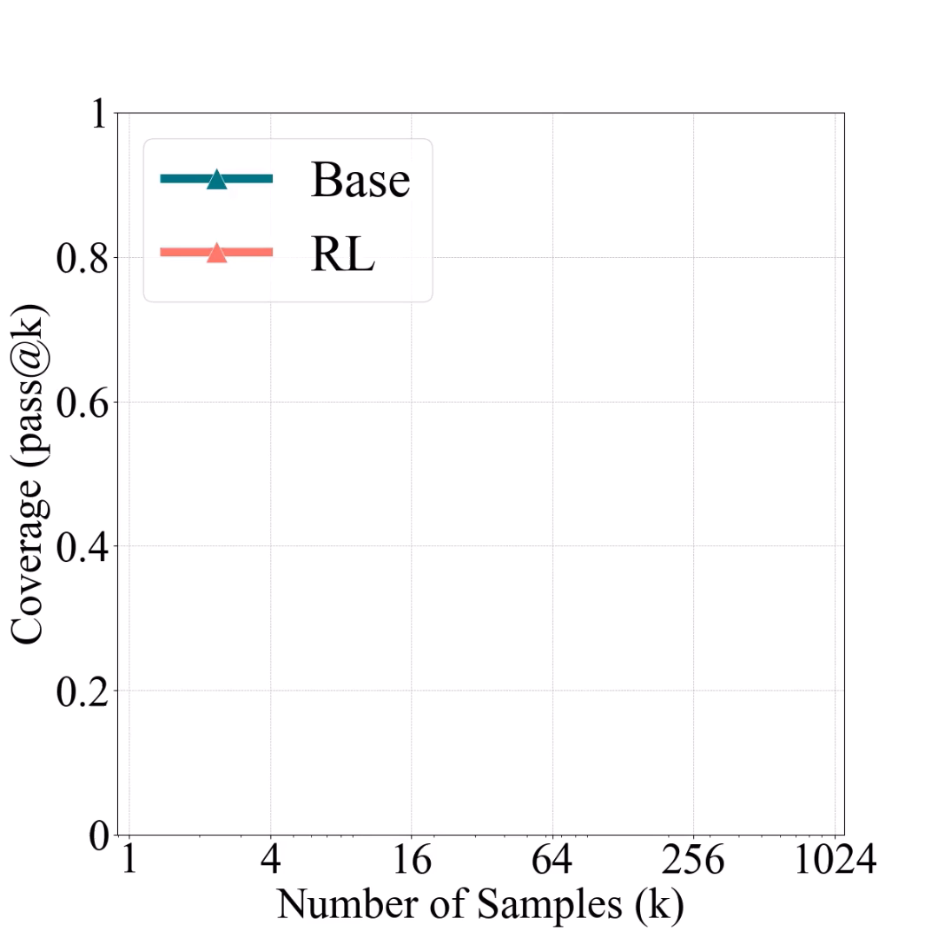
Действительно ли RLVR расширяет способности LLM?
Графики зависимости метрики эффективности (pass@k) от количества сэмплов (k) для базовых моделей и их версий, обученных на различных математических тестах.
Синяя линия (Base): Производительность базовой модели.
Оранжевая линия (RL): Производительность модели после RL-оптимизации.

Slide 6
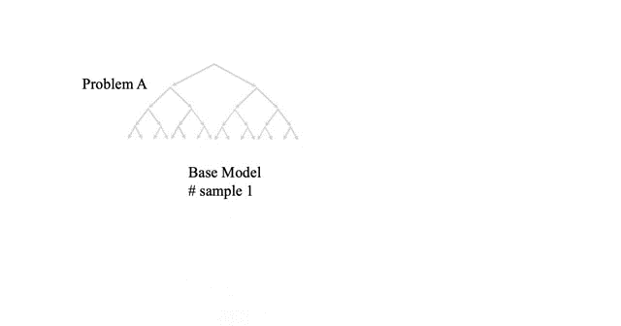
Когда лучше использовать базовую модель, а когда стоит применять RLVR?
Сравнение базовой и RLVR моделей для двух задач

Slide 7
Результаты, выводы и заключение.
Главный вывод: RLVR — это эффективный инструмент оптимизации, но не фундаментального улучшения способностей к рассуждению.
Исследование показывает:
RLVR-модели эффективны только при малых количествах попыток.
RLVR не создает новые способы рассуждений, а просто учит чаще выбирать "проверенные" пути.
RLVR-модели имеют побочные эффекты: сужение разнообразия решений, потеря гибкости мышления, риск "застревания" в локальных оптимумах.

Slide 8
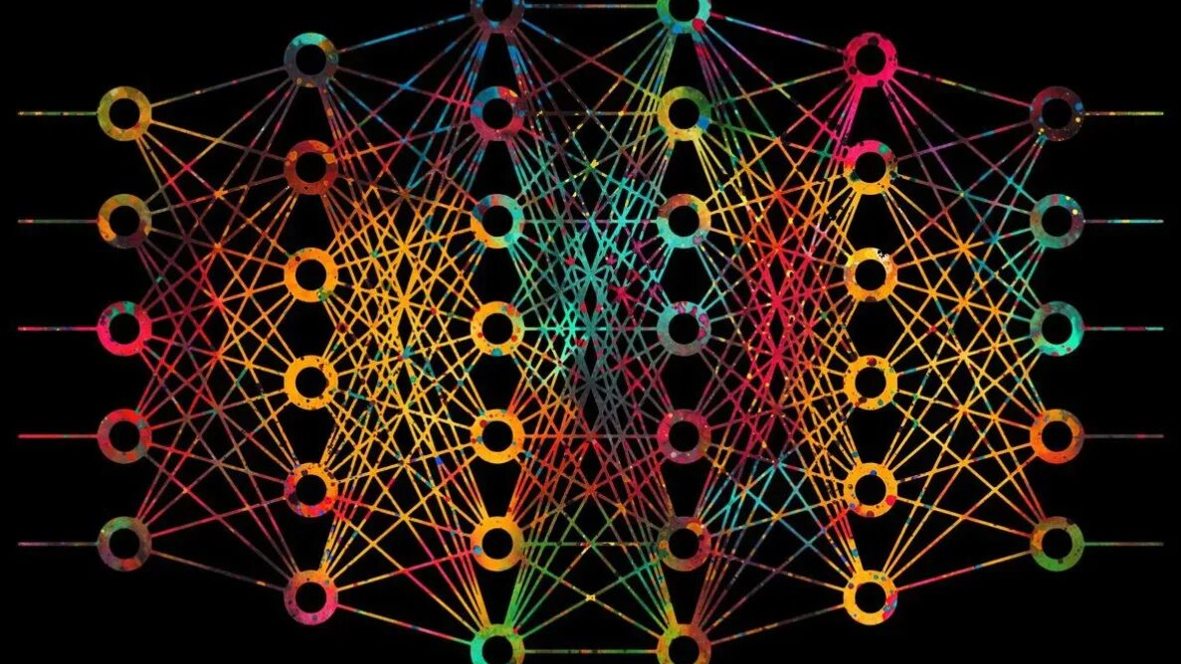
СПАСИБО ЗА ВНИМАНИЕ!

